Slide 1
Scratchで
ゲームを
つくろう！
スクラッチ
だい１７かい
Scratch3.0ばん

Slide 2


とうじょうじんぶつしょうかい
いっしょにScratchでゲームをつくろう！
スクラッチ
なまえ ： めんた
とくぎ ： プログラム
どんどんゲームが
かんせいけいに
ちかづいてきてるぞ！
なまえ ： せいと
とくぎ ： ゲーム

Slide 3


Scratchをひらいてね
スクラッチ
ウェブブラウザでhttps://scratch.mit.edu/にアクセスして、「作る」をひだりクリックしてね。
つく

Slide 4


Scratchをひらがなにしよう
追加スライド
スクラッチ
スクラッチ
Scratchをひらがなにするのに、ちきゅうマークをひだりクリックして
「にほんご」をクリックしてね！

Slide 5
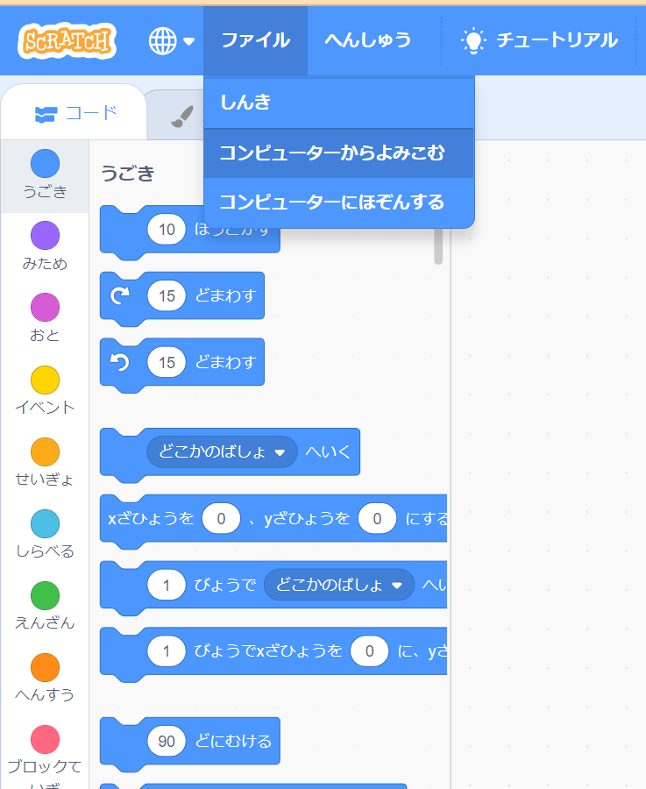
ほぞんしておいたゲームをひらこう
「ファイル」→
「コンピューターからよみこむ」をひだりクリックして、
ぜんかいほぞんしたゲームを
ひらいてね。
「〇〇〇.sb3」っていうなまえのファイルだよね。

Slide 6
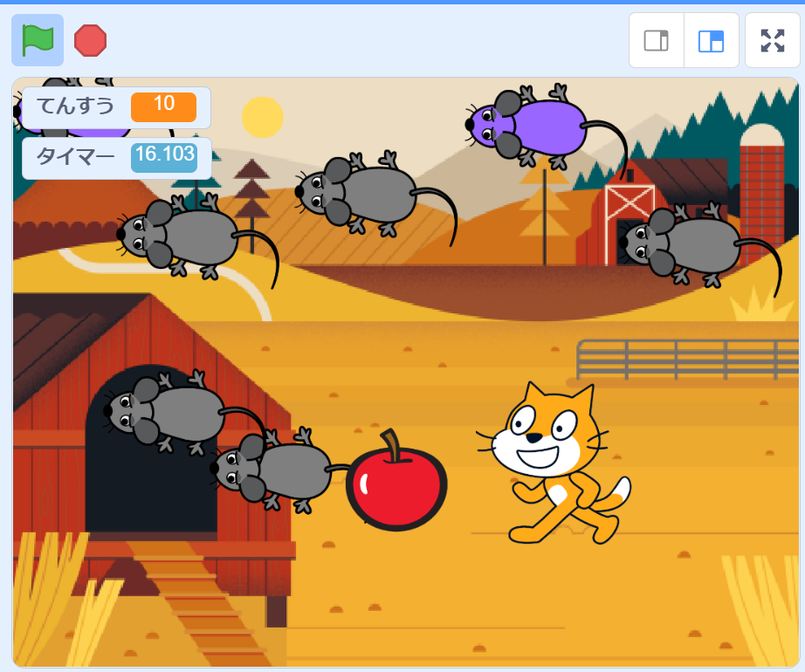
ひらいたゲームをじっこうしてみよう
はたをおしてみよう！
まえとおなじうごきをするかな？
スピードをはやくするリンゴを
だすようにしたよね。
うん！まえにつくったゲームと
おなじだ！

Slide 7
ゲームをつくろう！
レベル７のつづき

Slide 8
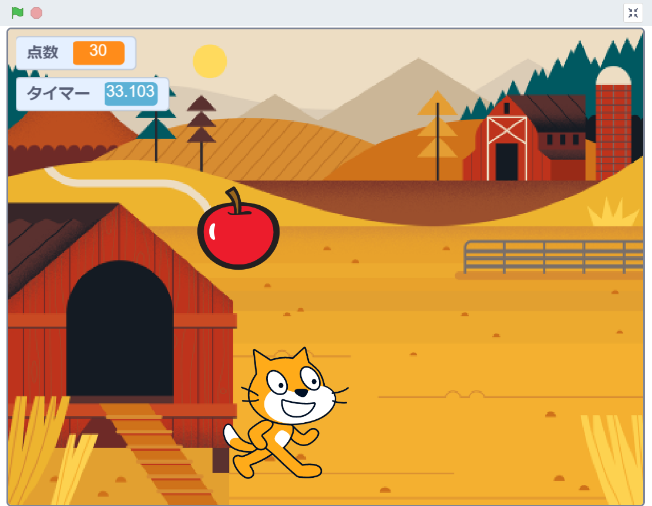
クリアしたあともリンゴがでてきちゃうね
うーん、でも、ゲームクリアしたあともリンゴが
でてきちゃうときが
たまにあるね。
ほんとだね。ゲームクリアしたら、リンゴをひょうじするスクリプトをとめる
ようにしないとね。

Slide 9
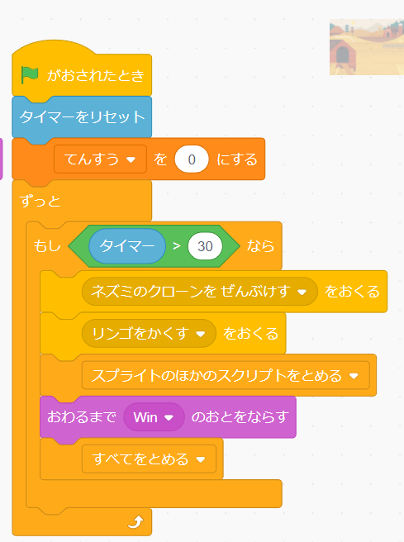
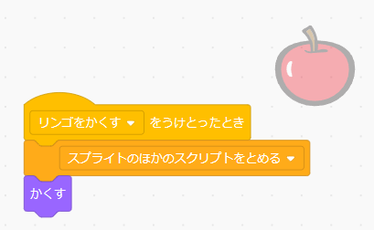
メッセージきのうをつかおう
これはメッセージきのうが
つかうとよさそうだよね。
ゲームクリアしたら、
「リンゴをかくす」っていう
メッセージをおくればいいかな。
そうだね！
メッセージをうけとったら、リンゴをひょうじする
スクリプトをとめて、
リンゴをかくそう。

Slide 10
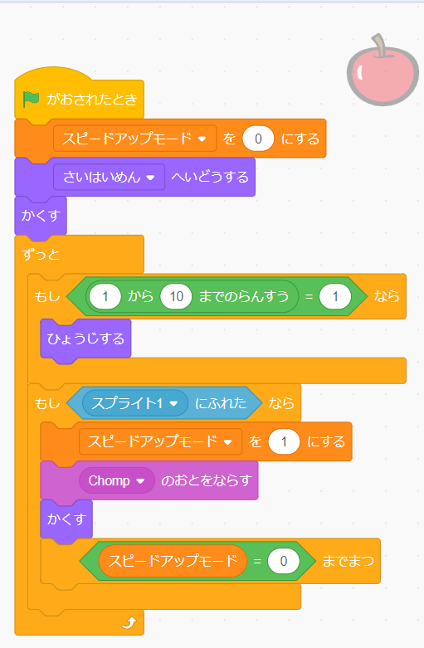


「さいはいめんへいどうする」ブロックを
つかおう
あと、リンゴにネズミがかさなったとき、ネズミがまえになってほしいな。
かさなりじゅんをかえるには、
「みため」カテゴリにある
「さいぜんめんへいどうする」の
ブロックをつかうよ。
「さいはいめんへいどうする」に
かえてつかえば、そのスプライトがいちばんうしろになるよ。
※さいはいめん
「もっともはいごのめん」
といういみで、
「いちばんろうしろ」
ということだよ。

Slide 11
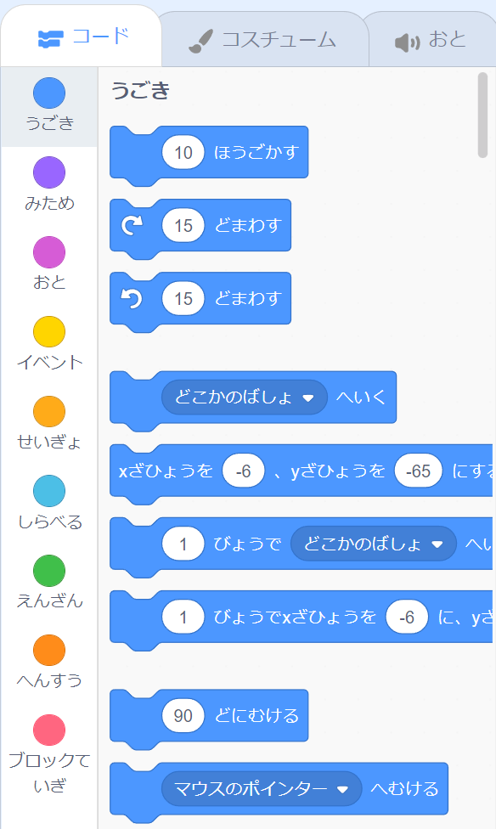
リンゴがひょうじされるばしょをランダムにしよう
あとさ、リンゴがひょうじされる
ばしょがいつもおなじだよね。
これもランダムにできないのかな？
もちろん「らんすう」をつかってできるよ！
せいとくん、どのブロックをつかえばいいか、かんがえてみてね。
ヒントは「うごき」カテゴリのブロックだよ。

Slide 12

リンゴがひょうじされるばしょをランダムにしよう
うーん、どれかな...。
あ！もしかして
「どこかのばしょへいく」っていうこれ？
まえにもつかったことがあるような...。
お！きづいたね！
そう、ネズミのうごきでつかったことがあるよね。
これはじつはないぶではらんすうがつかわれているんだ。

Slide 13
らんすうのブロックをつかうとこうなるよ
「どこかのばしょへいく」を
らんすうのブロックをつかって
かきかえると、こうなるよ。
どっちでもいいけど、らんすうのほうをつかってみようか。
い
なるほど、xざひょうとyざひょうをらんすうできめるから、ランダムなばしょにひょうじされるんだね。

Slide 14
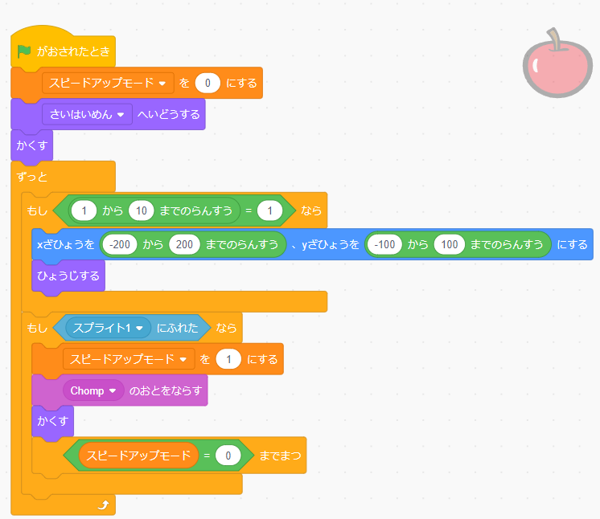
リンゴのひょうじばしょはいつきめる？
このブロックはどこに
おけばいいかな？
うーん、
リンゴをひょうじするまえかな？

Slide 15
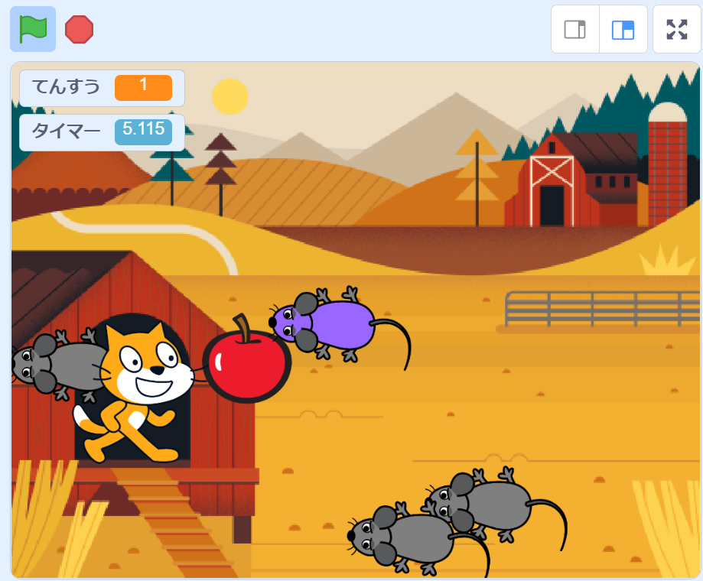
とるまでひょうじばしょがかわらないようにするには？
じっこうしたみたけど...
ぼくがかんがえていた
イメージとうごきがちがうなぁ。ひょうじされたら、とるまで
ばしょはかわらないで
ほしいんだけどな。
らんすうが1になるたびに
ばしょがかわってしまっているね。
じゃあ、また「～までまつ」を
つかって、
ばしょがかわらないようにしよう。

Slide 16
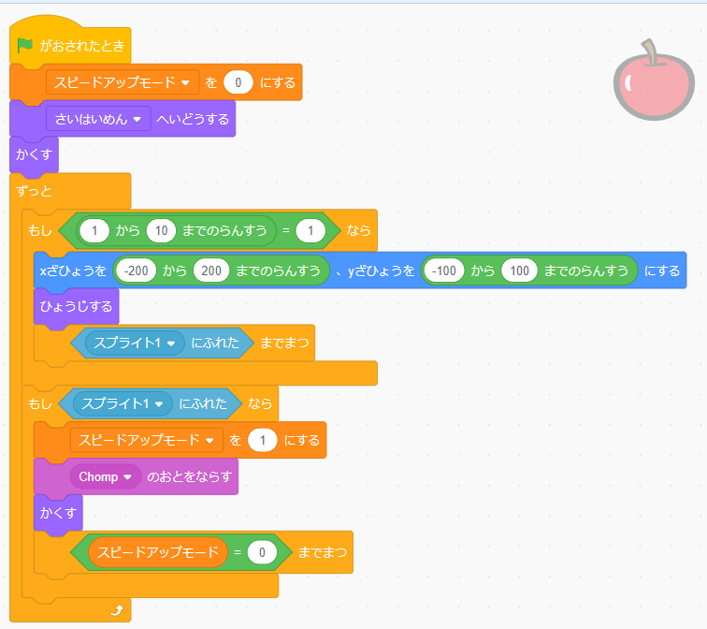
ネコにとられるまでしょりをまとう
いつまでまってもらえば
いいのかな..。
あ！ネコにとられるまで
まてばいいか。
そうだね！
こんなかんじかな。

Slide 17
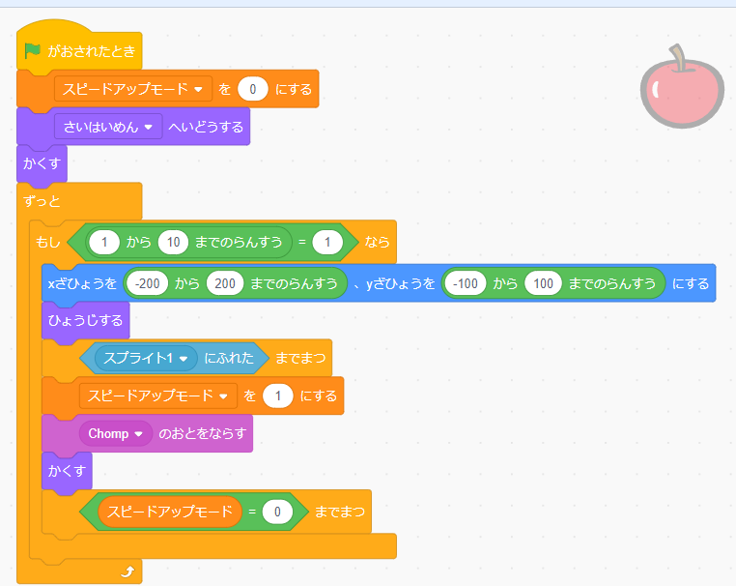
「もしスプライト1にふれたなら」はけそう
「スプライト1（ネコ）に
ふれたまでまつ」をおけば、
そのつぎの「もしスプライト1にふれたなら」のほうはひつよう
ないから、けしちゃっていいよ。
スプライト1にふれるまでまって、そのつぎの「もしスプライト1にふれたなら」のブロックに
すすんでるんだから、じょうけんにぜったいあてはまってるもんね。

Slide 18
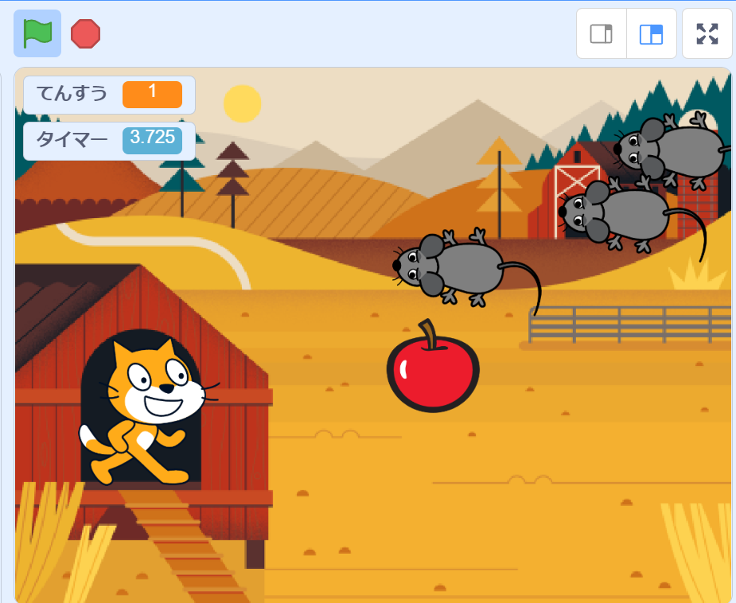
ゲームバランスをととのえよう
さあ、なんかいかあそんでみて、もうちょっとこうしたほうが
いいかな？っていうところは
まだあるかな？
あったらなおしてみてね。
そうだなー、リンゴがでてくるのがはやすぎるきがするかな。
もっとたまにでてくるかんじがいいんだけど...。

Slide 19
ひょうじタイミングをおそくするには？
なるほど、それにはここをかえればいいよ。
どうすればいいかわかるかな？
らんすうのところだね。
うーん、どうすればいいんだろう。

Slide 20
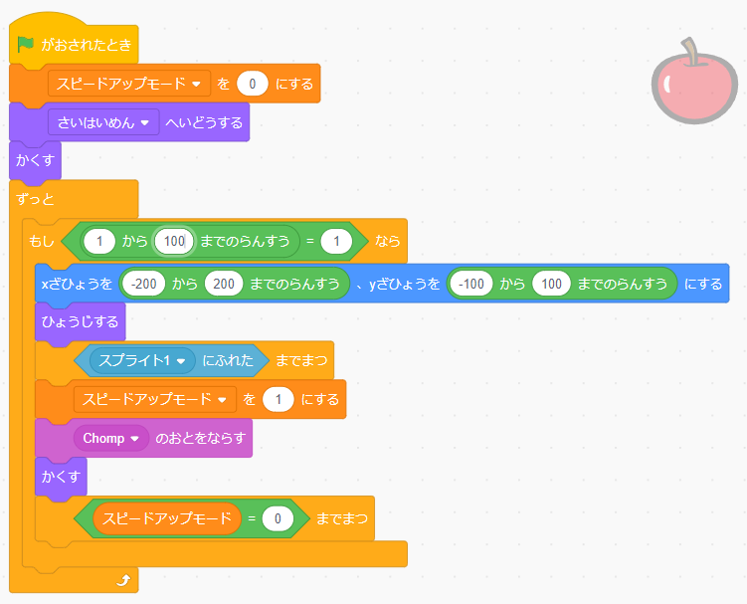
ひょうじタイミングをおそくするには？
あ！1から100までのらんすうに
すれば、コンピューターが100こ
のすうじから1をえらぶから、
リンゴがひょうじされるまでに
もっとじかんがかかるようにできるんじゃないかな？
そう！よくわかったね！ぐうぜん1かいめで1をえらぶことも
ありえるから、そのときのうんによるけど、そのとおりだよ。

Slide 21
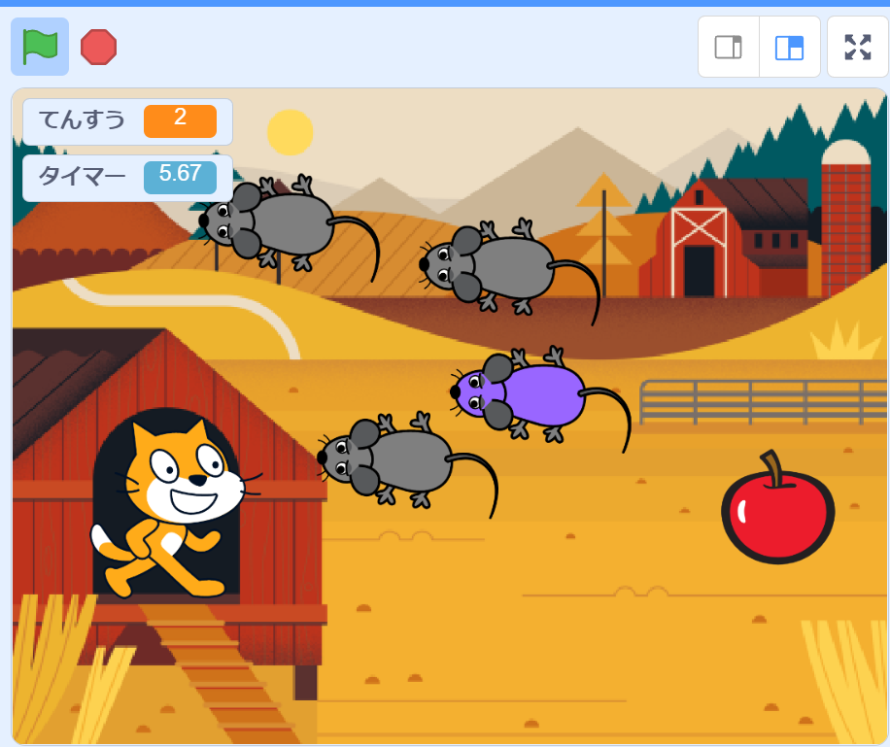
じっこうしよう！
さあ、こんどはどうかな？
うん！イメージどおりだよ！
できたー！

Slide 22
さいごにちょっとうでだめし！
もんだい
スピードアップモードがONのあいだだけ、
ネコのコスチュームを「Cat Flying-a」に
かえよう！
ヒント：コスチュームはレッスン6でべんきょうしたね。
まずはコスチュームをついかしてね。
コスチュームをもとにもどすのもわすれないようにね。
さいごにもんだいをだすから、
チャレンジしてみてね！
できるかな？

Slide 23
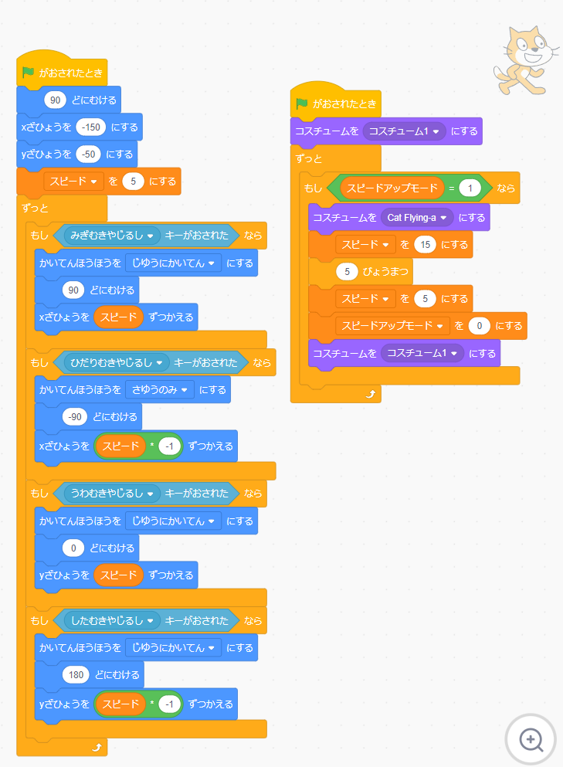
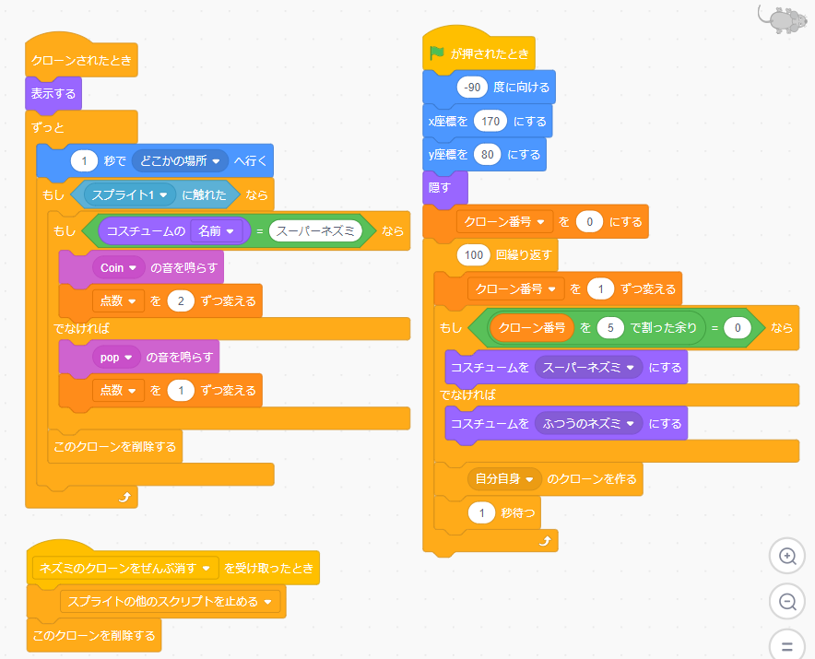
かんせいしたコードだよ！（１）
※こんかいの
レッスンでは、
ネズミのコード
にへんこうはないよ！

Slide 24
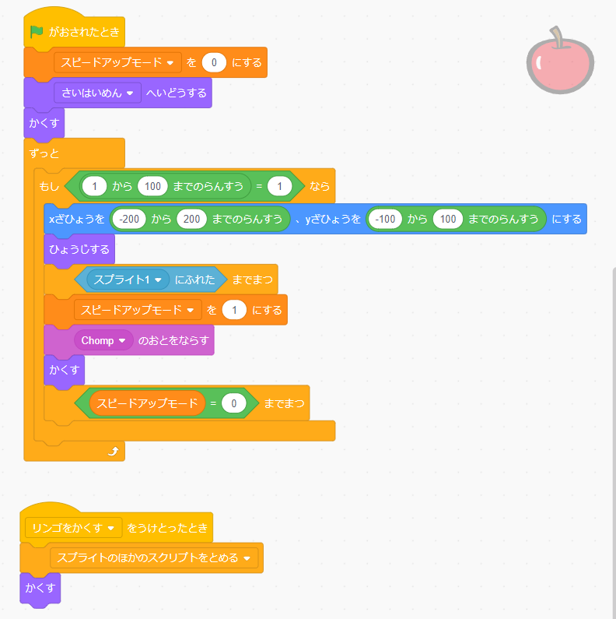
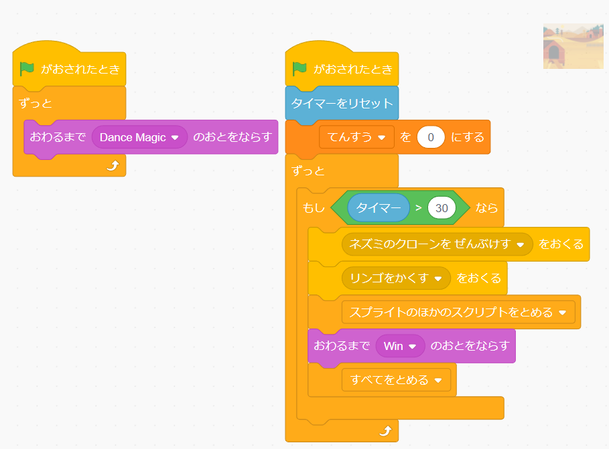
かんせいしたコードだよ！（２）

Slide 25
このレッスンでならったこと
さいはいめんへいどうする
xざひょうを～、yざひょうを～にする
このレッスンでは
こんなことをべんきょう
したよ！

